Slide 1
Universidade de Brasília
Faculdade de Tecnologia
Departamento de Engenharia de Produção
Disciplina: Engenharia de Produto
AULA 8 – PROPOSTA DE VALOR
E MATURIDADE TECNOLÓGICA
Profa. Andréa Santos

Slide 2

Processo de Desenvolvimento de Produtos | PDP
Design
Thinking
CANVAS
Profa. Andréa Santos

Slide 3
Produto| Ciclo de vida, Stakeholders, Requisitos
PDP é o processo de negócio que:
• Busca as especificações de projeto do produto e do seu processo de produção
• Considera as necessidades de mercado, as possibilidades tecnológicas e as estratégias da empresa
• Prepara a manufatura, para iniciar a produção
• Acompanha o produto pós-lançamento (das melhorias à descontinuidade)
REQUISITOS
Profa. Andréa Santos
Notes:
Ciclo espiral – mapear requisito 100% ideal mas longe do real
1. Isso é um requisito ou uma necessidade?
2. Esse requisito é obrigatório ou desejável?
3. Todos esses requisitos são viáveis?
4. Essa é uma descrição do problema ou uma descrição da
solução?
5. Essa é uma meta do sistema ou um restrição contratual?
6. Quem são os principais stakeholders do sistema?
7. Quem são os indivíduos que serão afetados pelo sistema e
poderão se opor à ele?

Slide 4
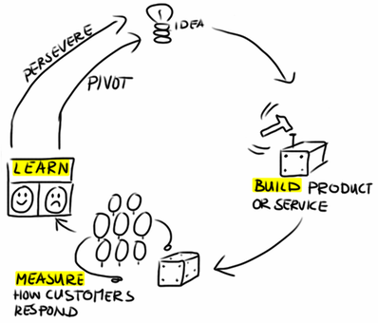
FeedBack Loop | Construir – Medir – Aprender
Profa. Andréa Santos
Notes:
CORE OF THE LEAN STARTUP MODEL
https://newentrepreneurship.nl/lean-startup-method/

Slide 5
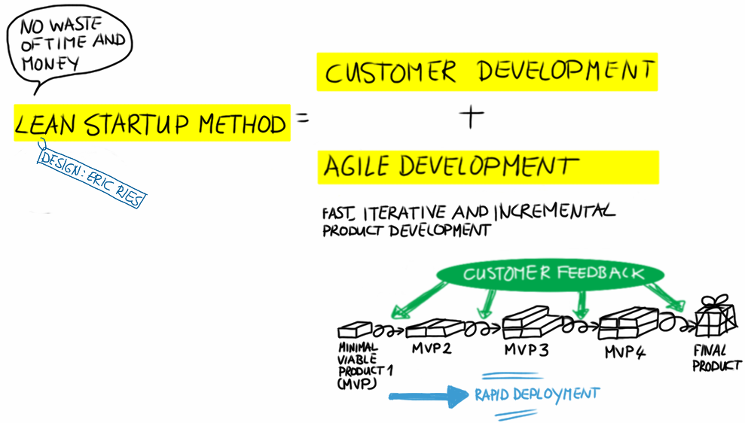
Quer saber mais?
Lean Startup Wiki
Profa. Andréa Santos

Slide 6
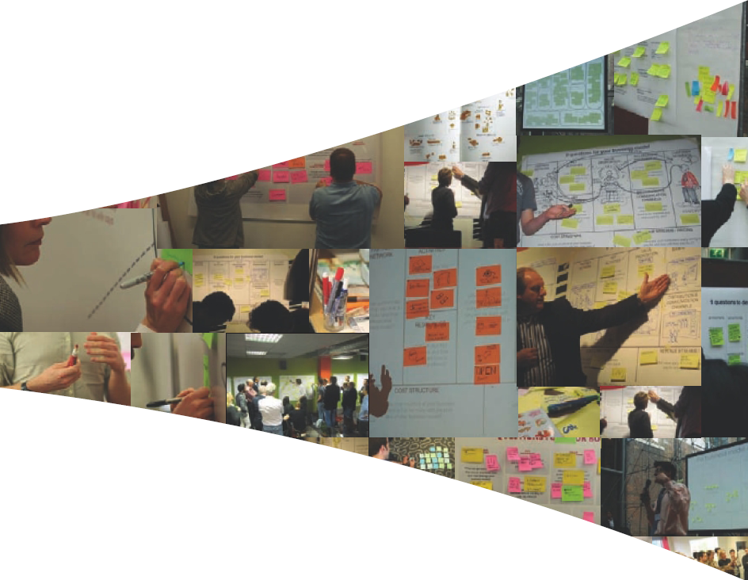
CANVAS | Descrever, Analisar, Projetar
Por Lorena Tameirão @2017
Profa. Andréa Santos

Slide 7
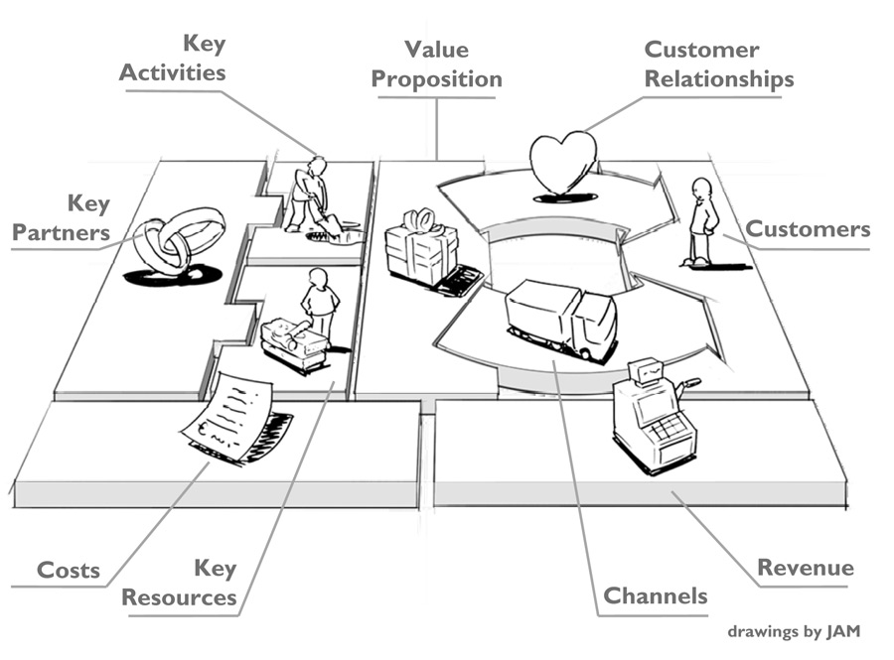
Canvas de Negócio| Compreendido intuitivamente
Por Lorena Tameirão @2017
Profa. Andréa Santos

Slide 8
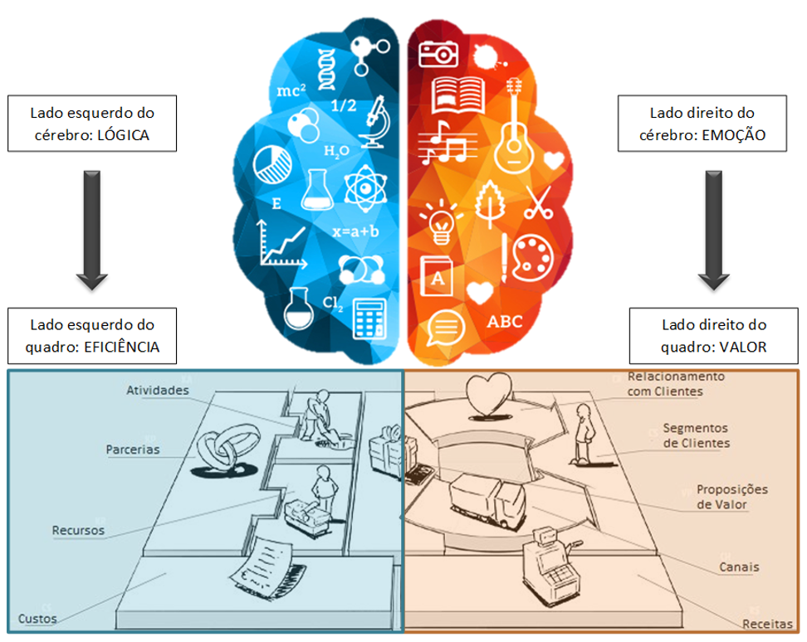
Fonte: Nortegubisian ( http://nortegubisian.com.br/biblioteca/modelo-canvas-de-negocio/ )
Profa. Andréa Santos
Notes:
http://nortegubisian.com.br/biblioteca/modelo-canvas-de-negocio/

Slide 9
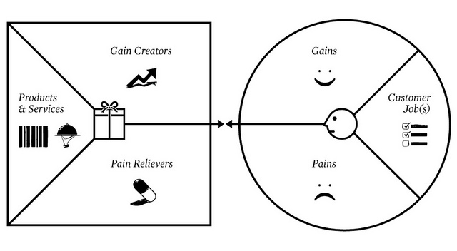
Canvas de Valor| Qual a dor do seu cliente?
Profa. Andréa Santos

Slide 10
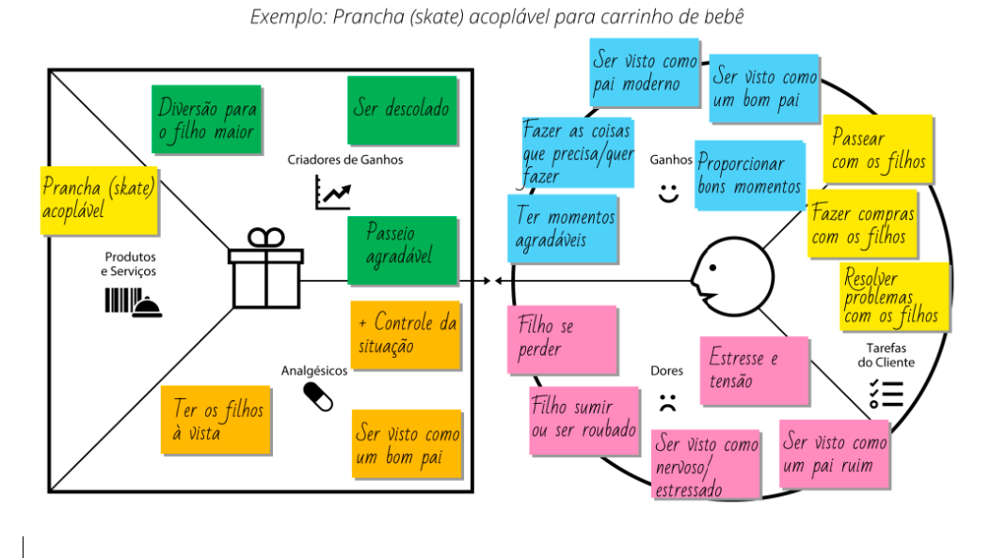

Slide 11
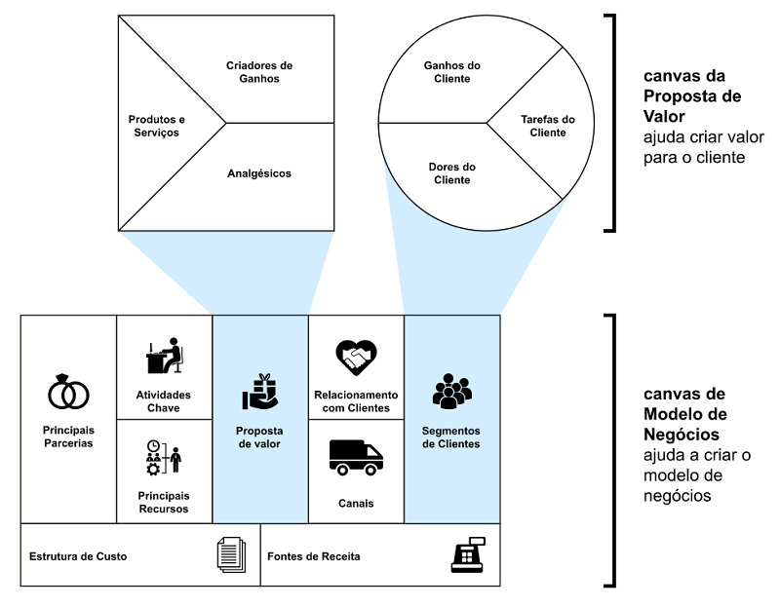

Slide 12
TRL:
Nível de maturidade tecnológica
Etapas para avaliar o nível de maturidade um projeto de produto!

Slide 13
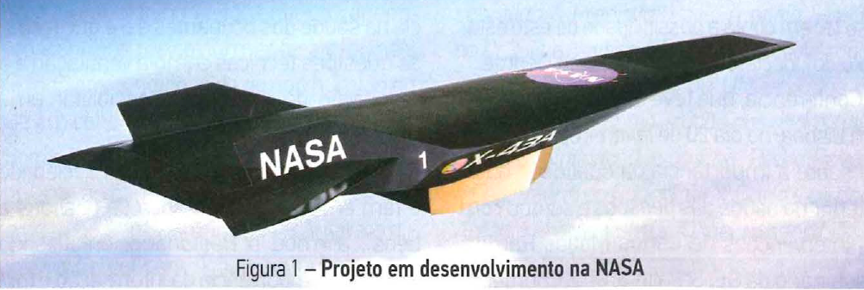
A forma mais usada para isso:
Technology Readiness Level
TRL
Mas como verificar se sua ideia já está madura o suficiente para isso?

Slide 14
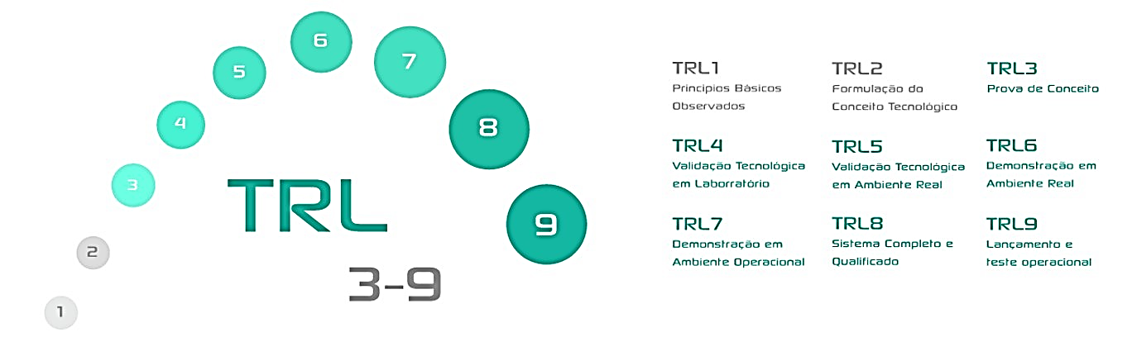

Slide 15
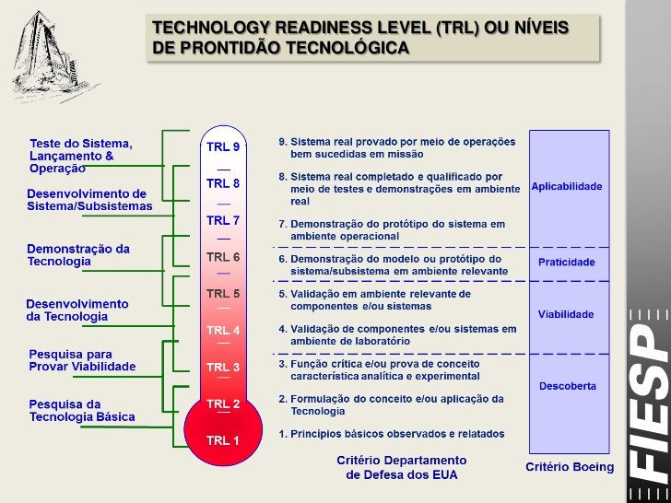

Slide 16
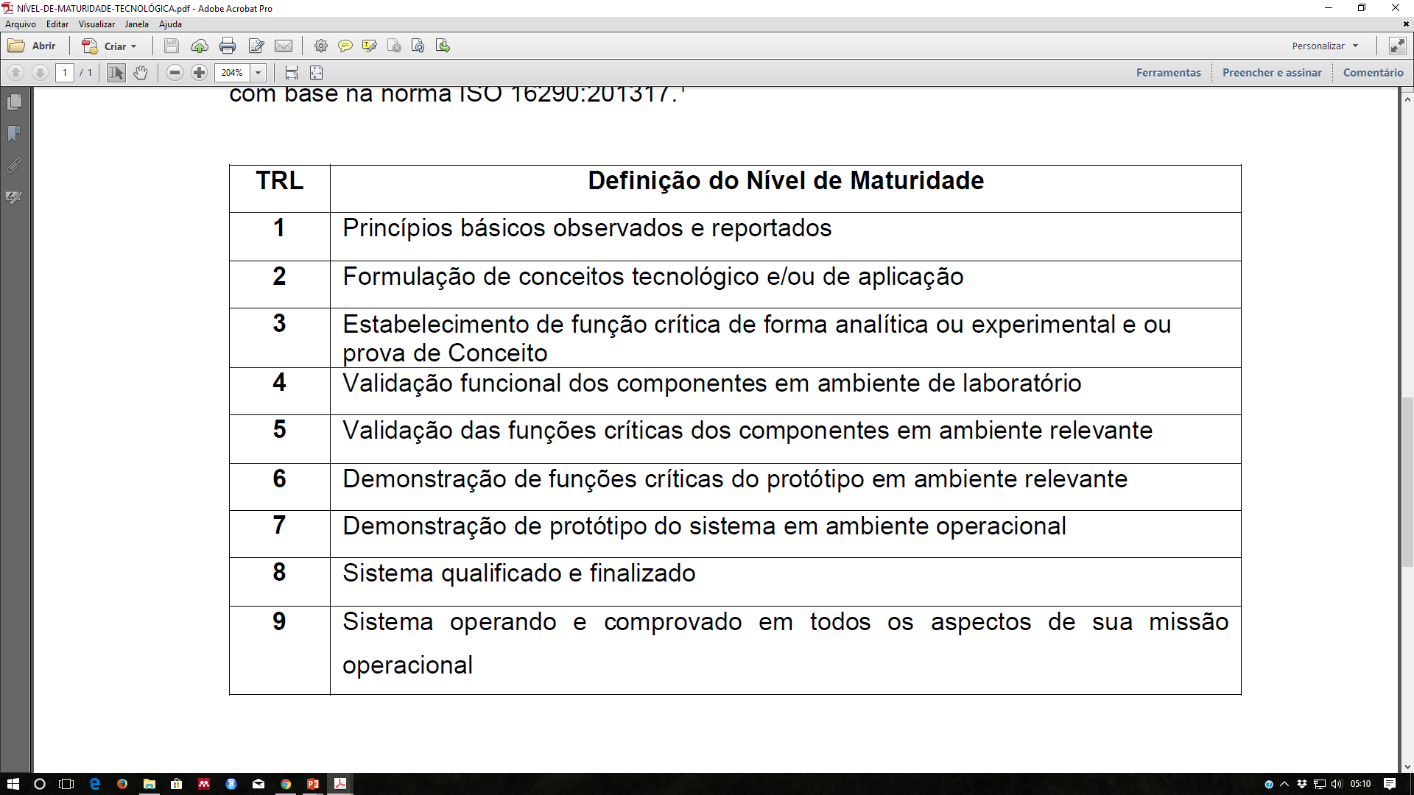

Slide 17
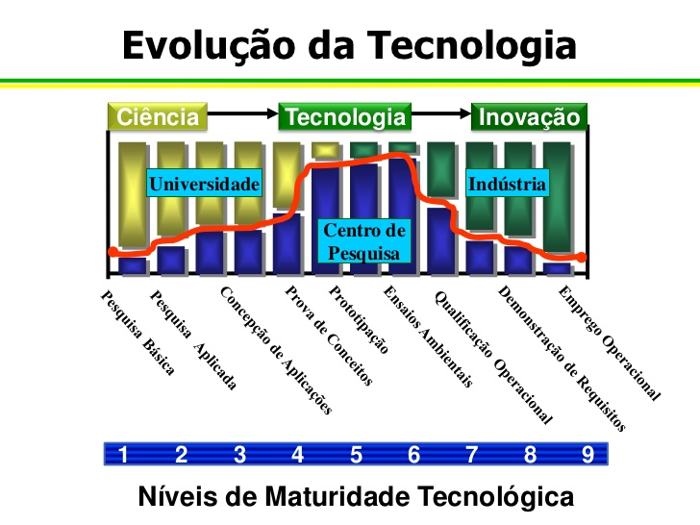

Slide 18
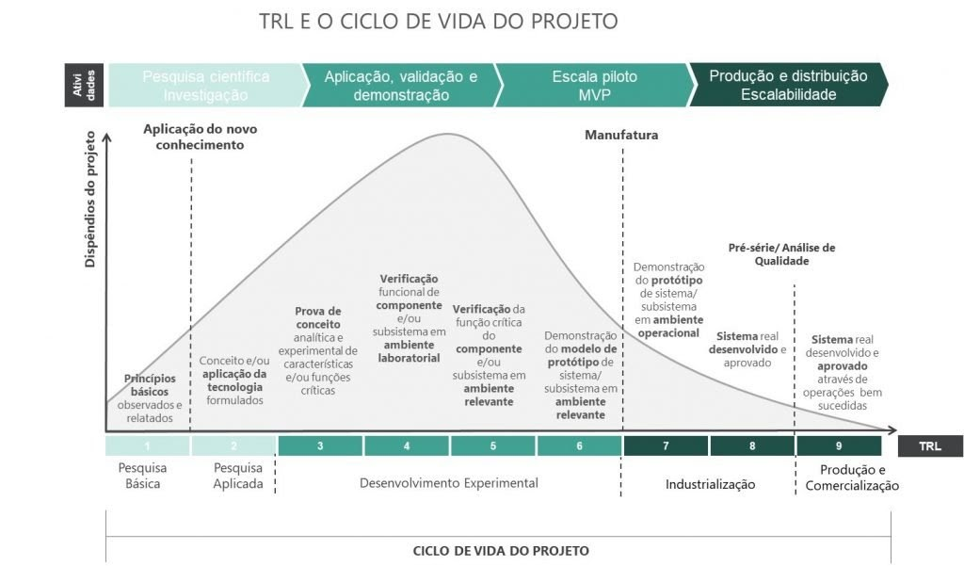

Slide 19
DESENVOLVIMENTO DE PRODUTOS ?
OPORTUNIDADE
MVP e PROTÓTIPO
PRODUTO

Slide 20
FeedBack Loop | Construir – Medir – Aprender
Profa. Andréa Santos
Notes:
CORE OF THE LEAN STARTUP MODEL
https://newentrepreneurship.nl/lean-startup-method/

Slide 21
Quer saber mais?
Lean Startup Wiki
Profa. Andréa Santos

Slide 22
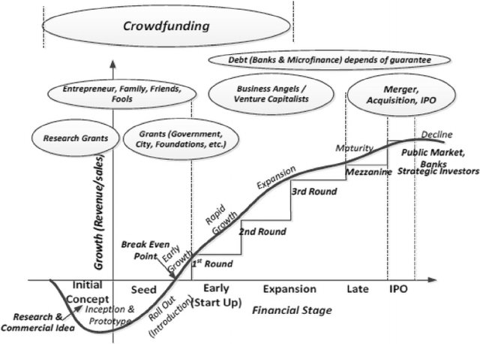

Slide 23
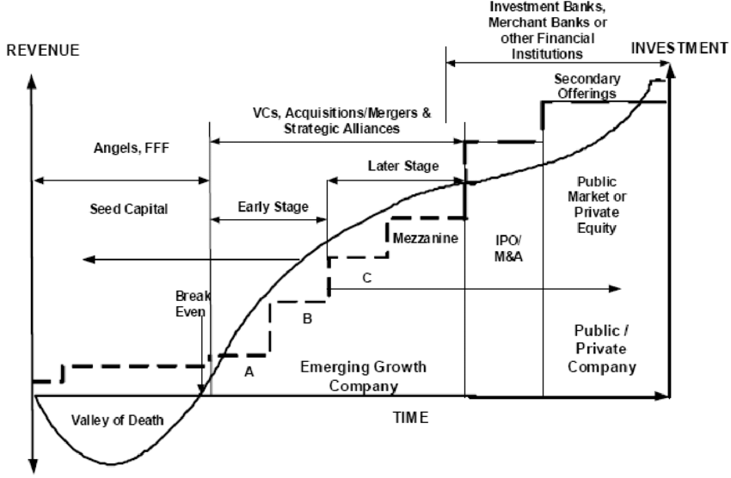

Slide 24
